Slide 1

Asignatura: Lenguaje y comunicación
Docente: Mery Anne Bestrin | Curso: 5 básico B
Objetivo de Aprendizaje: Transcribir textos breves y comprender identificando idea principal, personajes, etc.
Contenido: Escritura / comprensión.
Habilidad: Transcribir textos breves y comprender.
Semana Nº: 31 (lunes 09 de noviembre al viernes 13 de noviembre)

Slide 2
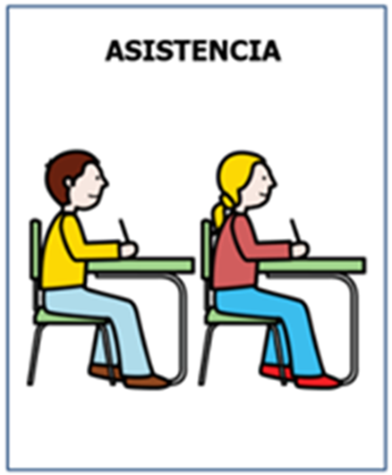
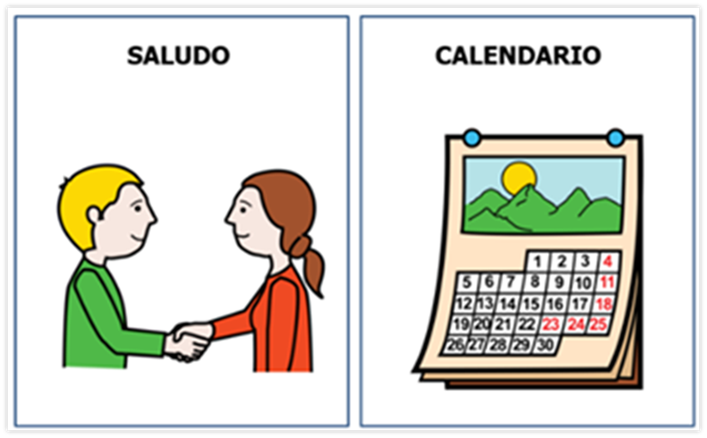

Agenda de anticipación

Slide 3

Emojis de las emociones
¿Cómo te sientes hoy?
¿Cómo te has sentido últimamente?

Slide 4
OBJETIVO
Transcribir textos breves e identificar idea principal, personajes, etc.

Slide 5
Carolina vive en una casa pequeña pero muy bonita, es de color blanco y tiene unas ventanas azules desde donde puede ver un rio. A carolina lo que mas le gusta de su casita, es el huerto donde tiene plantados tomates y sandias y escuchar el ruido del rio cuando se acuesta.

Slide 6
Personaje principal del texto.
¿Cómo es la casa de carolina ?
¿Qué escucha carolina cuando se acuesta?
¿Qué puede ver desde sus ventanas?

Slide 7
Hoy han comenzado las clases de natación, Hugo esta en el grupo de los tiburones, en este grupo hay niños de 3 y 4 años no saben nadar pero aun no tienen miedo al agua y les encanta jugar. Su monitor se llama Diego y les enseña a bucear. Hoy se han tirado desde el trampolín han sido unos niños muy valientes y se han portado genial.

Slide 8
Personaje principal.
¿En que grupo esta Hugo?
¿Cómo se llama el monitor de Hugo?

Slide 9
Cierre
Se utilizara PPT interactivo de texto breve y análisis del mismo.

Slide 10

Despedida

